Slide 1

Exécution du marché, modifications du marché, résiliation
Le contrôle de l’exécution du marché
Les modifications du marché en cours d’exécution
La résiliation
AAP-22 octobre 2026

Slide 2




Le contrôle de l’exécution des marchés
  Cette tâche revient à la personne chargée de suivre l’exécution des prestations :
  le référent de la collectivité
  le maître d’œuvre pour les travaux ou encore l’AMO..
Réception (ou admission) des prestations et service fait
Correspond à l’étape où l’acheteur prend possession de la prestation réalisée par le titulaire (transmission d’un rapport, remise des clés d’un bâtiment, ...)
Rôle de l’acheteur
L’acheteur doit vérifier que la prestation est conforme aux exigences du marché
Il contrôle la qualité de la prestation, les quantités, le respect des délais,
Après contrôles, (réunion de chantier, tests), il accepte (avec ou sans réserve) la prestation ou la refuse
Les sanctions
L’application des pénalités, les réserves, le refus d’admission ou de réception, la réfaction, les actions sur les garanties…
Les mises en demeure à l’entreprise pour lui rappeler ses obligations, La résiliation du marché…
Les effets de la réception ou de l’admission des prestations
Met fin aux relations contractuelles.
Ouvre droit au paiement de la prestation (service fait)
Acte le point de départ des délais de garantie

Slide 3
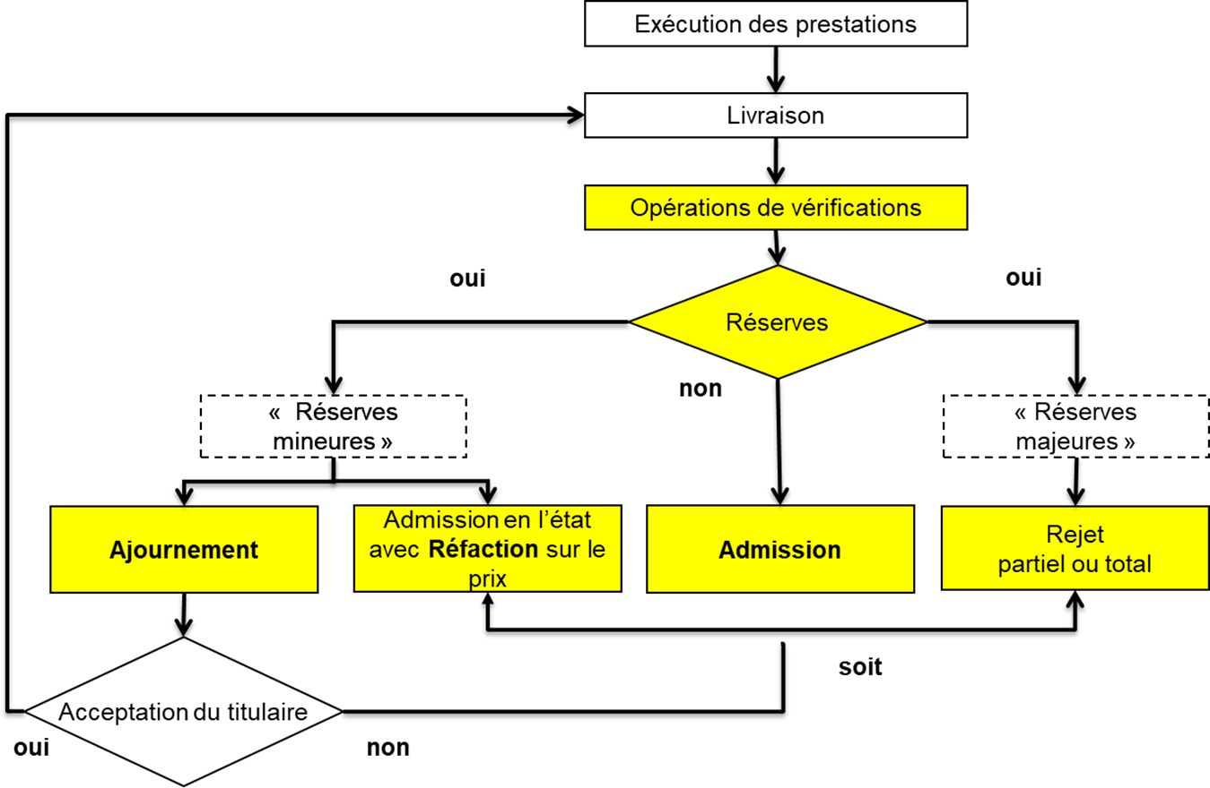
Sécuriser la fin des relations contractuelles
Les vérifications qualitatives et quantitatives en FCS (Art 30 du CCAG)
Les décisions de rejet ou de réfaction sont prises après que le titulaire ait été Invité à présenter ses observations

Slide 4



Modifications du marché en cours d’exécution
L’encadrement de la modification du marché
Si un marché peut être modifié en cours d’exécution, ces modifications doivent rester exceptionnelles et encadrées (art R2194-1 à R2194- 9 CCP).
Limites
Un avenant ne peut modifier l’objet du marché ni étendre manifestement son périmètre, ou encore changer la nature globale du marché.
Les modifications peuvent être apportées par voie conventionnelle (avenant par exemple) ou unilatéralement (ordre de service, courrier…).
Article L2194-2 : Lorsque l’acheteur apporte unilatéralement une modification, le cocontractant a droit au maintien de l’équilibre financier du contrat
Temporalité
Un avenant ne peut être conclu qu’en cours d’exécution du contrat
Tout avenant conclu après réception des prestations est irrégulier
Cas de recours
6 cas de recours sont prévus par le code (art 2194 1 à R 2194 10 du CCP) => motivation obligatoire de l’avenant!
En dehors des hypothèses prévus, une modification du marché est interdite
    Si augmentation ≥ 5% : passage en CAO pour avis si le marché initial a été soumis à la CAO (obligation pour les marchés formalisés, règles internes pour les MAPA)
Notes:
disparition du terme «avenant» au profit de « modification du marché public ».

Slide 5

Modifications du marché en cours d’exécution
↓ Pour conclure une modification du marché, il faut réunir 2 conditions
1.Clause de réexamen
Le contrat prévoit la modification (ex : révision, actualisation du prix, reconduction…
Nota : les clauses de réexamen spécifiques doivent être clairement précisées.: exemple : pas d’avenant à passer pour ajout de nouveaux prix si prévu au marché. (Art R2194-1)
2.Prestation supplémentaire
Prestation non prévue dans le contrat initial devenu nécessaire et que le changement de titulaire est impossible pour des raisons économiques et/ou techniques.
Nota : maxi 50% du montant du marché initial => Pub avis modification (Art R2194-2)
3.Circonstances imprévues
Modification rendue nécessaire par des circonstances qu’un acheteur diligent ne pouvait prévoir.
Nota : maxi 50% du montant du marché initial pour les PA=> Pub avis modification(Art R2194-5)
Les modifications ne changent pas la nature globale du marché
Les modifications rentrent dans l’un des 6 cas ci-dessous
Si ces 2 conditions ne sont pas réunies => nouveau contrat
4.Cession de marché
5.Modification non substantielle
6.Modification de faible montant
Cession possible si prévue par le contrat ou si elle intervient à la suite d’une opération de restructuration. 2 conditions : pas de modification substantielle + pas de détournement des règles de publicité et de mise en concurrence (Art R2194-6)
Voir liste des modifications substantielles dans le CCP :
par exemple : modification de faible impact financier, modification mineure du CCTP , modifications des modalités de paiement (Art R2194-7)
Modification < aux seuils européens et < à 15 % pour les marchés de travaux et < à 10% pour fournitures et services
Nota : il faut additionner les différents avenants fondés sur ce motif. (Art R2194-8)
  Attention à vérifier que les conditions sont bien remplies
5

Slide 6
Cas n° 1 : Modifications prévues, quel que soit leur montant, dans les documents contractuels initiaux, sous forme de clauses de réexamen.
Les types de modifications :
- Modifications des modalités de variation de prix (disparition d’un indice)
- Reconduction de marchés, affermissement de tranches optionnelles
- Modalités de remplacement d’un titulaire de marché
Exemples : Ajout d’un BPU supplémentaire sans qu’il soit nécessaire passer un avenant
Prévoir les modifications qui pourront faire l’objet d’un OS sans qu’un avenant soit nécessaire.
Cas n°1- Modifications prévues dans le marché initial (art R2194 -1)
Cas n° 1 : Les clauses de réexamen (Art R2194-1)
CLAUSE CLAIRE
Eléments indispensables de la définition du besoin et de la préparation du marché , les clauses de réexamen permettent d’anticiper les évolutions potentielles du marché dès la rédaction initiale du contrat .
Les documents contractuels initiaux doivent donc prévoir le champ d’application et la nature des modifications envisagées ainsi que les modalités de leur mise en œuvre.
SANS EQUIVOQUE
PRECISE

Slide 7
Cas n° 2 - Prestations supplémentaires devenues nécessaires - Art R 2194-2
  Prestations supplémentaires devenues nécessaires (travaux, fournitures ou services) à la condition qu’un changement de titulaire soit impossible pour des raisons économiques ou techniques.
      Limitée à 50% du montant du marché par avenant
      Les modifications successives ne peuvent avoir pour effet de contourner les dispositions applicables.
      + publication d’un avis au J.O.U.E. (si procédure initiale formalisée)
Cas n° 2 - TRAVAUX, FOURNITURES OU SERVICES SUPPLÉMENTAIRES
devenus nécessaires quel qu’en soit le montant, et ne figurant pas dans le marché initial à la condition qu’un changement de titulaire soit impossible pour des raisons économiques ou techniques
Article R2194-2 du Code de la Commande Publique
Toutefois, le montant de la modification ne doit pas dépasser 50 % du marché initial. L’objet du marché ne peut pas être remis en cause (article R2194-3 du Code de la Commande Publique). La modification intègre la variation des prix (article R2194-4 du Code de la Commande Publique
Exemple : modification des installations de chauffage et ventilation dans le cadre d’une opération de restructuration d’un bâtiment pour des raisons techniques apparues en cours de réalisation.

Slide 8
Cas 3, 4 et 5 - modifications du marché initial (Art R2194-5, 7 et 8)
Cas n° 3 - MODIFICATION RENDUE NÉCESSAIRE PAR DES CIRCONSTANCES QU’UN
ACHETEUR DILIGENT NE POUVAIT PAS PRÉVOIR
Article R2194-5 du Code de la Commande Publique
=> difficulté matérielle à caractère exceptionnel, imprévisible et cause extérieure aux parties
Ex : Effondrement d'un terrain, catastrophe naturelle, dommages causés par les inondations, coulées de boue, mouvements de terrains
      Limitée à 50% du montant du marché par avenant
      Les modifications successives ne peuvent contourner les dispositions applicables.
      + publication d’un avis au J.O.U.E. (si procédure initiale formalisée)
Cas n° 4 - CHANGEMENT DE COCONTRACTANT
Article R2194-6 du Code de la Commande Publique
Le marché peut être modifié lorsqu'un nouveau titulaire se substitue au titulaire initial du marché, 1° En application d'une clause de réexamen ou d'une option conformément à l'article R. 2194-1 ;
2° Dans le cas d'une cession du marché, à la suite d'une opération de restructuration du titulaire initial, à condition que cette cession n'entraîne pas d'autres modifications substantielles Ex. fusion de 2 sociétés de formation dont l’ancien titulaire
Conseils : prévoir au CCAP, la possibilité qu’un nouveau titulaire se substitue au titulaire initial
Cas n° 5- MODIFICATION NON SUBSTANTIELLE
Article R2194-7 du Code de la Commande Publique
Sont considérées comme substantielles les modifications qui rendent le marché globalement différent par rapport à celui conclu au départ.
Ex : Modification de faible impact financier, modification mineure du CCTP, modifications des modalités de paiement liée au % de réalisation des prestations, prolongation du délai,

Slide 9

Cas n°6.Modifications inférieures à certains seuils - Art R2194 -8
Cas n° 6 - MODIFICATION DE FAIBLE MONTANT
Article R2194-8 du Code de la Commande Publique
« Le marché peut être modifié lorsque le montant de la modification est inférieur aux seuils européens qui figurent dans l'avis annexé au présent code et à 10 % du montant du marché initial pour les marchés de services et de fournitures ou à 15 % du montant du marché initial pour les marchés de travaux, sans qu'il soit nécessaire de vérifier si les conditions prévues à l'article R2194-7 sont remplies. »
Article R2194-9 du Code de la Commande Publique
« Lorsque plusieurs modifications successives relevant de l'article R2194-8 sont effectuées, l'acheteur prend en compte leur montant cumulé. »
Exemple : Un avenant pourrait être passé en vertu de l’art R2194-8 pour une augmentation du montant maximum du marché dans les limites ci-dessus.
Tout avenant à un marché ayant été attribué par la Commission d’Appel d’offres et entraînant une augmentation de 5 % du montant du marché initial doit lui-même passer en Commission d’Appel d’Offres

Slide 10
Modification du marché en cours d’exécution - conseils
Conseils : Anticiper et ajouter des clauses de réexamen dans le CCAP, à condition de cibler précisément les évolutions éventuelles :
    Changement de titulaire
    Disparition des indices (nouvel indice par OS sur la base indices l’INSEE)
    ajout BPU supplémentaire sans qu’il soit nécessaire passer un avenant
    préciser les modifications qui pourront faire l’objet d’une décision unilatérale(courrier, ordre de service…)19 sans qu’un avenant soit nécessaire.
    Prévoir la possibilité de passer des marchés similaires ou complémentaires
    Prévoir des clauses de réexamen, clause de revoyure, clause de progrès…
    Commentaires :
    Réfléchir aux motifs conduisant à la modification du contrat
    Ne pas systématiquement s’orienter vers l’article R2194-8 du CCP qui supprimerait toute marge de manœuvre pour le futur.

Slide 11
La résiliation du marché (art L2195-1 à 6 du CCP)
La résiliation met fin au marché. La procédure à suivre est précisée par les CCAG. Dans beaucoup de cas, une mise en demeure doit être effectuée.
La résiliation est presque toujours à l’initiative de l’acheteur public (prérogative de puissance de commande publique)
Plusieurs types de résiliation :
Résiliation pour évènements extérieurs au marché (décès, redressement ou liquidation judiciaire…)
Résiliation pour motif d’intérêt général à l’initiative de l’acheteur public : indemnisation de l’entreprise
Résiliation aux torts du titulaire (retard, mauvaise réalisation…)
Résiliation simple : le titulaire ne reçoit aucune indemnité mais l’acheteur public supporte les conséquences de la résiliation (nouveau marché à passer)
Résiliation aux frais et risques : le titulaire supporte le coût de la résiliation (frais de la nouvelle consultation et différence de prix marché initial / nouveau marché)

